Slide 1
北京市药品和医用耗材招采管理子系统
需求量填报操作说明
医疗机构用户

Slide 2
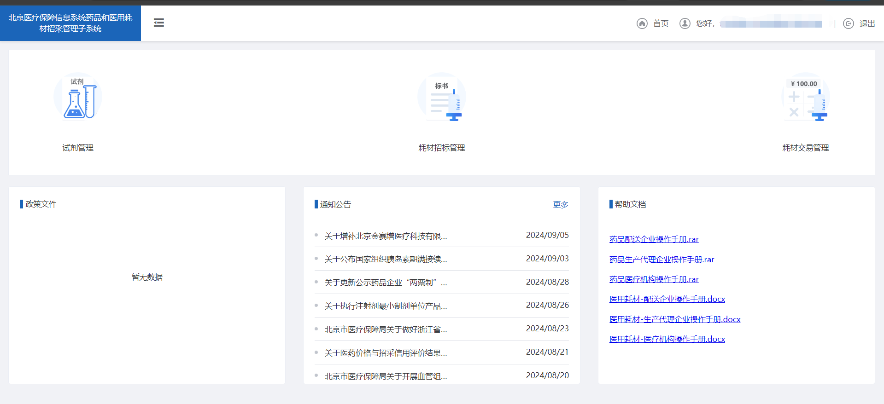
点击【耗材招标管理】

Slide 3
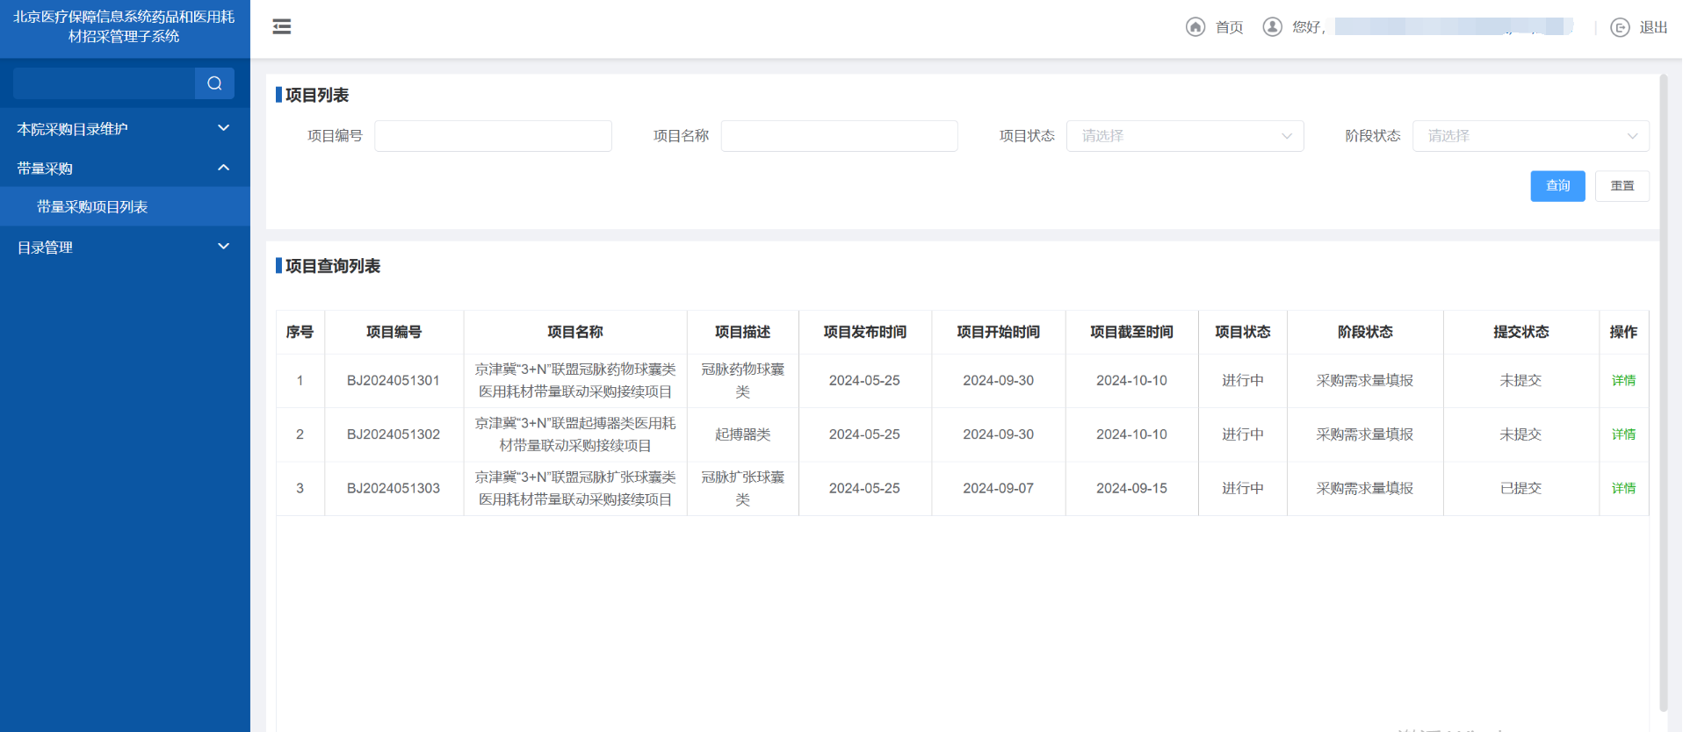
带量采购项目列表
1.点击【带量采购项目列表】
2.点击【详情】可进入对应项目需求量填报页面

Slide 4
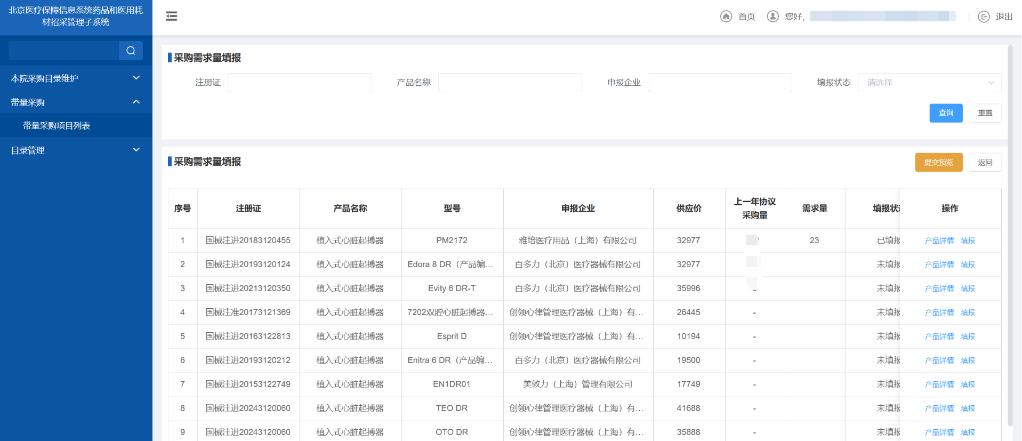
需求量填报
3.点击【产品详情】可查看该注册证下的供应产品详情（具体到27位编码数据）
“历史采购量”列展示上执行周期内的采购量
系统自动将上一周期协议采购量自动填写到需求量

Slide 5
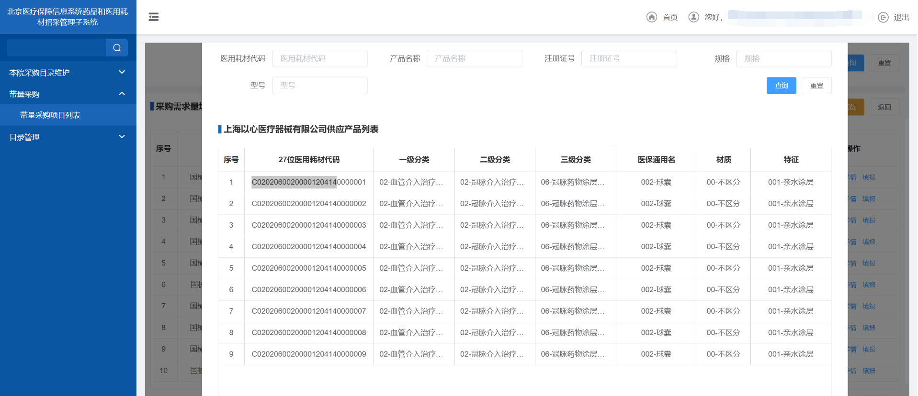
产品详情

Slide 6
4.点击【填报】进入该产品需求量填报页面

Slide 7
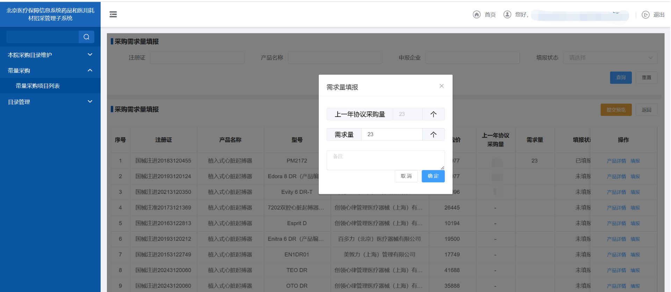
需求量填报
5.填写需求量，如填报数量低于历史量的80%或高于120%需如实填写备注说明
6.点击【确定】填报需求量完成，填报结果在产品列表页面展示

Slide 8
需求量填报
7.填报完毕后点击【提交预览】
已填报完成后如需修改可再次点击【填报】

Slide 9
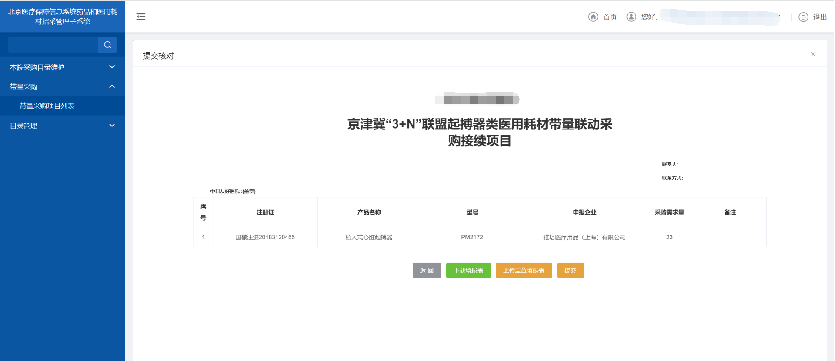
需求量填报
8.点击【下载填报表】打印后填写填报联系人，联系电话及医院盖章
9.上传盖章填报表及提交

Slide 10
本部分手册内容完毕，请及时关注平台及网站动态信息

